Slide 1

Module 6 Unit 2
How old are you?

Slide 2
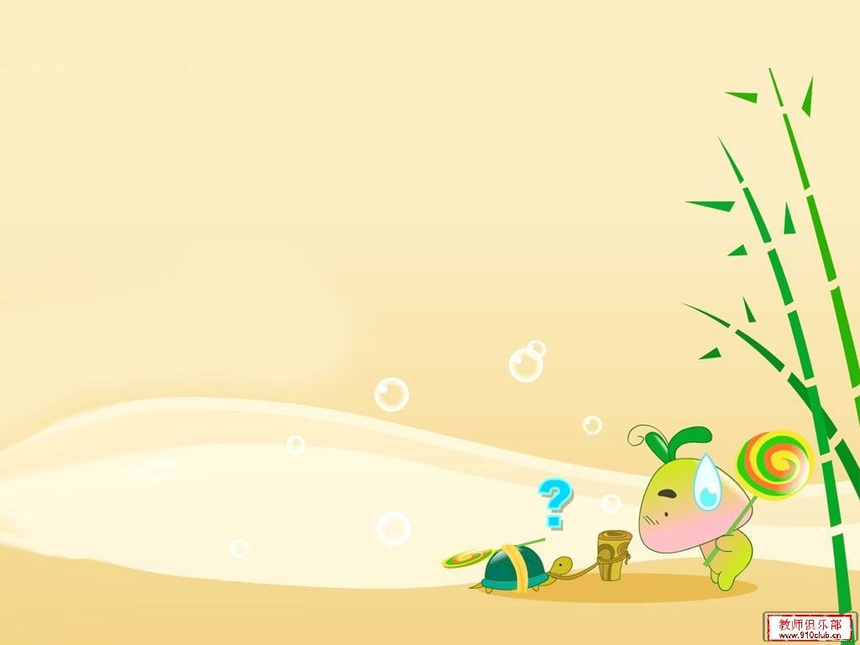
学习目标：
（1）学生会并掌握单词：old,how old,yes,you’re=you are
（2）学生能够熟练用“How old are you? I’m…”询问年龄与作答。
（3）通过学习，进一步培养学生学习交流能力。

Slide 3
学习指导：
1、听录音，根据课本动画图片，了解课文语境。
2、听课文活动2课文动画或录音，说说故事中Daming出了什么小差错？
3、再次听课文录音，请学生逐句跟读。
4、小对子之间加强练习重点句型，分角色朗读课文。（对子之间互评）
（6分钟后，比赛哪位同学自学的最好，哪组学习的最棒）

Slide 4
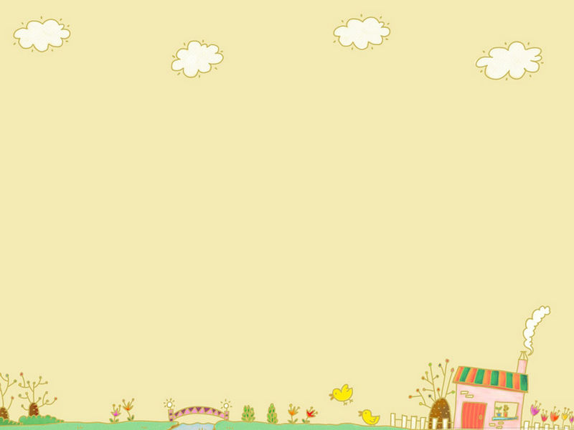
New words:
old ……岁的
how old 多大
Yes 是的
you’re=you are 你是

Slide 5

How old are you?
你几岁了？
I’m_____.
我___岁了。

Slide 6
I’m nine / eight.
Look ！I’m nine.
How old are you？
I’m nine，too.

Slide 7
How old are you?
I’m nine /….
Oh! You’re nine /…!

Slide 8
Questions:
How old is Sam?
How old is Daming?
Notes:
PPT模板：www.1ppt.com/moban/ PPT素材：www.1ppt.com/sucai/
PPT背景：www.1ppt.com/beijing/ PPT图表：www.1ppt.com/tubiao/
PPT下载：www.1ppt.com/xiazai/ PPT教程： www.1ppt.com/powerpoint/
资料下载：www.1ppt.com/ziliao/ 范文下载：www.1ppt.com/fanwen/
试卷下载：www.1ppt.com/shiti/ 教案下载：www.1ppt.com/jiaoan/
PPT论坛：www.1ppt.cn PPT课件：www.1ppt.com/kejian/
语文课件：www.1ppt.com/kejian/yuwen/ 数学课件：www.1ppt.com/kejian/shuxue/
英语课件：www.1ppt.com/kejian/yingyu/ 美术课件：www.1ppt.com/kejian/meishu/
科学课件：www.1ppt.com/kejian/kexue/ 物理课件：www.1ppt.com/kejian/wuli/
化学课件：www.1ppt.com/kejian/huaxue/ 生物课件：www.1ppt.com/kejian/shengwu/
地理课件：www.1ppt.com/kejian/dili/ 历史课件：www.1ppt.com/kejian/lishi/

Slide 9
How old are you?
I’m …
How are you?
I’m fine.

Slide 10
巩固提升
1、完成Unit2活动3，请学生看图，了解活动要求；然后听录音连线练习。
2、向同桌说明自己的年龄并询问别人的年龄。

Slide 11
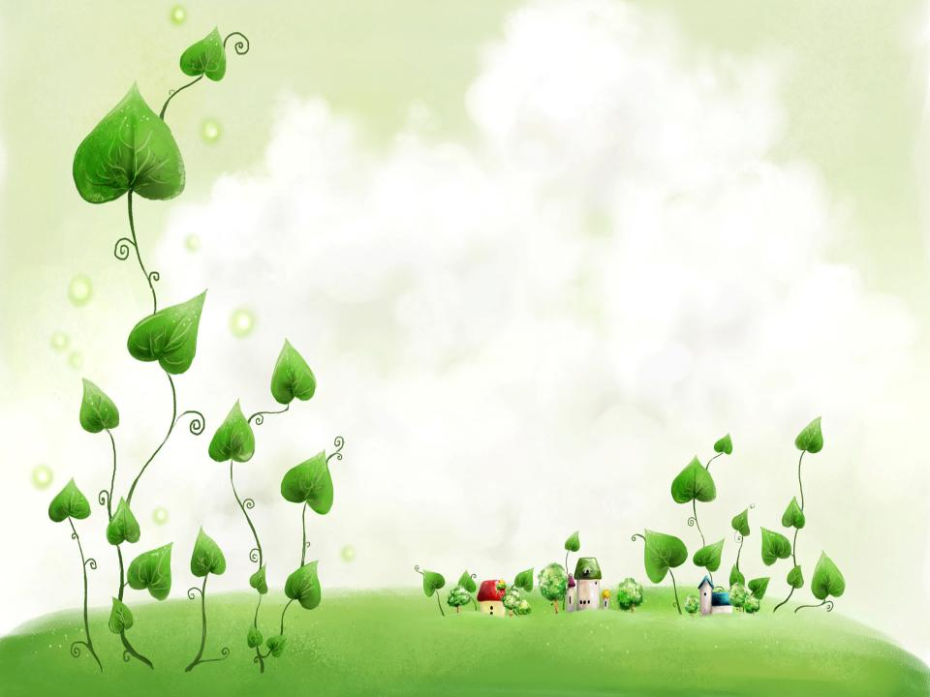
汝南县第六小学 董梦雅
Review Module6

Slide 12


复习目标：
（1）学生学会用英语祝福他人生日快乐并赠送礼物，询问年龄与作答。
（2）学生对重点词汇的掌握：
happy,birthday,here(here’s=here is),present,this,
pencil,pen,cake,old,how old,yes,you’re=you are
（3）学生能熟练运用“Happy birthday!”来表达生日祝福，用“Here’s…”赠送礼物，用“How old are you? I’m…”询问年龄与作答。

Slide 13
复习指导：
1、复习课本P32—P37内容，自主复习重点单词。
2、小组对子互查复习效果。
3、复习本模块所学句型，能熟练掌握重点句型。
4、练习本模块句型，学生自主交流。
（5分钟后，检测复习结果，看哪小组表现最好）

Slide 14



What’s this?
It’s a pencil.
It’s a pen.

Slide 15

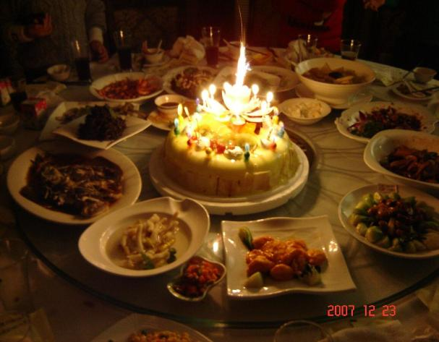
birthday
生日

Slide 16


happy 快乐

Slide 17
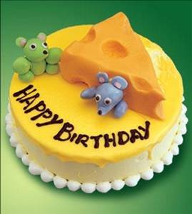
What's this?
cake
It's a

Slide 18

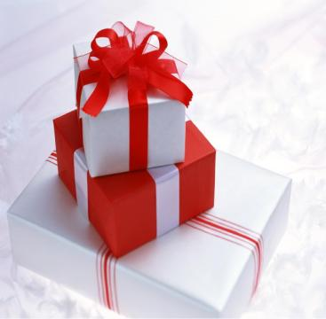
present

Slide 19
Here’s your present.
↓
here’s=here is
（这里是） （这里）
-Here’s your cake.
-Thank you.

Slide 20
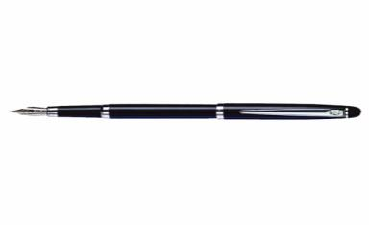
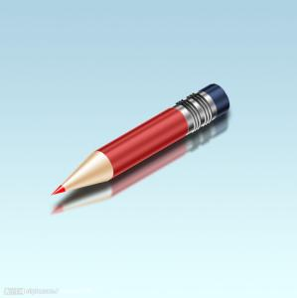
- Here’s your pen.
-Thank you.
-Here’s your pencil.
-Thank you.

Slide 21
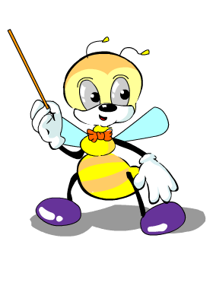
How old are you?
你几岁了？

Slide 22
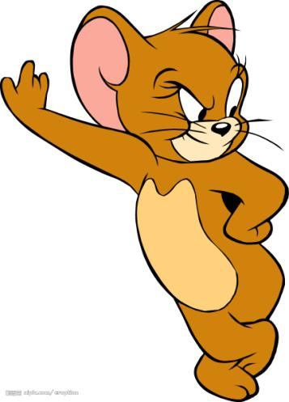
I’m 7 years old.

Slide 23

I’m 8 years old.

Slide 24


How old are you?
I’m 9 years old.

Slide 25

I’m…years old. I’m…
我….岁。

Slide 26
巩固提升：
(1)选词填空。将序号写在括号里。（16分）
（ ）1、-- _______（多大）are you? --I’m ten.
A. How old B. How many
（ ）2、--I’m nine. --I’m nine,_______.
A. to B. too
（ ）3、--Happy birthday, Sam. -- ______.
A. Thank you. B. Here’s your present.

Slide 27
(2)我会译。
1、大明，生日快乐！
____________________
这是你的礼物。
____________________
你多大了？我三岁。
我也三岁。
_____________________
_____________________

